Slide 1
การวิเคราะห์แนวโน้มความแห้งแล้งของจังหวัดลำปางโดยใช้ค่าดัชนีชี้วัดความแห้งแล้ง GMI
โดย นายณรงค์ รักคน
รหัสนักศึกษา 55141228
อาจารย์ที่ปรึกษา อาจารย์ ดร ภาคภูมิ รัตน์จิรานุกูลโดย ชื่อของคุณ

Slide 2
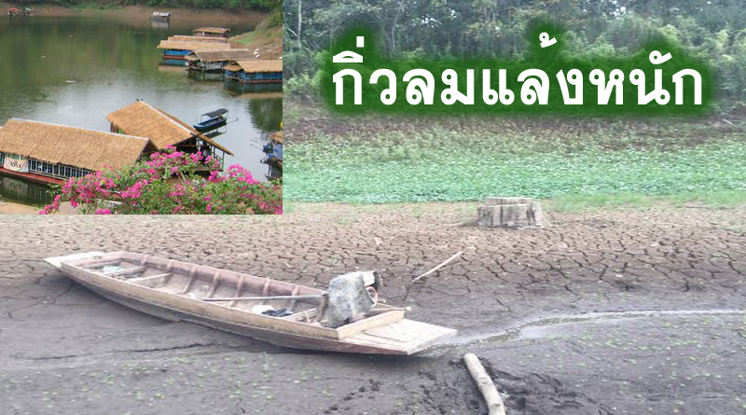
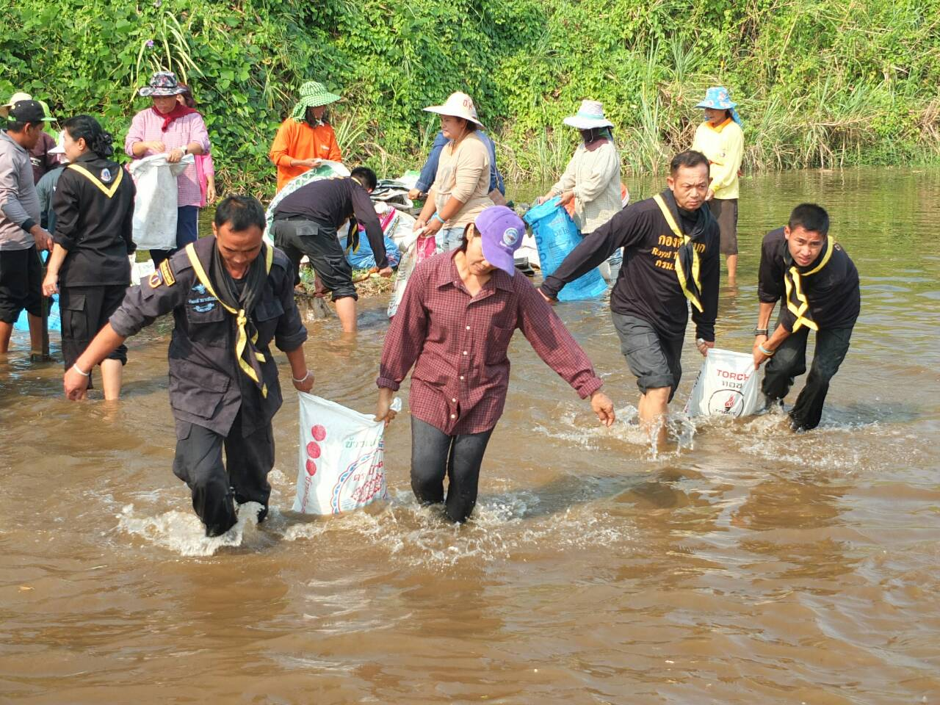
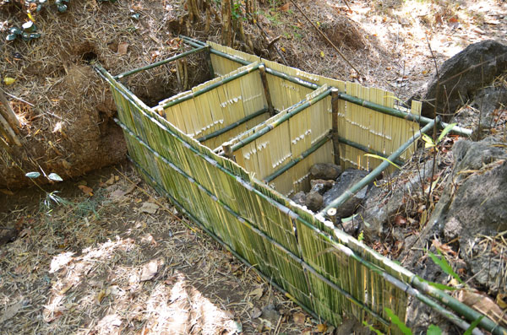
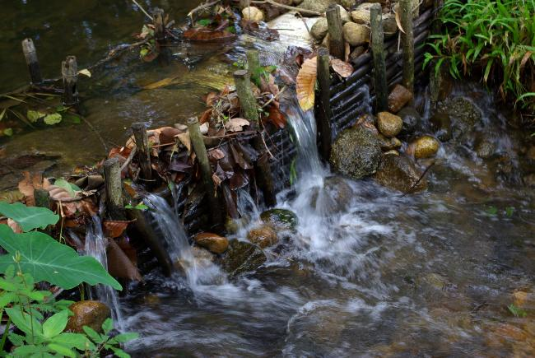
บทนำ

Slide 3
วัตถุประสงค์ของงานวิจัย
1. เพื่อศึกษาการเปลี่ยนแปลงของปริมาณน้ำฝนของ
จังหวัดลำปาง
2. เพื่อศึกษาค่าแนวโน้มความแห้งแล้งของจังหวัดลำปาง
โดยใช้ดัชนีชี้วัดความแห้งแล้ง GMI

Slide 4
วิธีการดำเนินการวิจัย
การศึกษาเอกสารและงานวิจัยที่เกี่ยวข้อง
รวบรวมข้อมูลปริมาณน้ำฝนในปีอดีต พ.ศ.2538 – 2557
แปลค่าปริมาณน้ำฝนเป็นค่าน้ำฝนสะสมรายวัน ให้เป็นปริมาณน้ำฝนสะสมรายเดือน จำนวน 4 เดือนได้แก่เดือนมิถุนายน กรกฎาคม สิงหาคม และกันยายน ในปีอดีตตั้งแต่ พ.ศ.2538-2557

Slide 5
วิธีการดำเนินการวิจัย(ต่อ)
คำนวณหาค่าดัชนีชี้วัดวัดความแห้งแล้ง GMI จากสูตร
นำค่า GMI ของแต่ละเดือนมาวิเคราะห์ให้อยู่ในรูปของเปอร์เซ็นไตล์(percentile rank) แล้วนำไปเทียบหาค่าระดับความแห้งแล้ง
สรุปผลวิจัย

Slide 6
ผลการวิจัย
กราฟแสดงความสัมพันธ์ระหว่างปริมาณน้ำฝนสะสมกับปี พ.ศ. 2538-2557

Slide 7
ผลการวิจัย
กราฟแสดงความสัมพันธ์ระหว่างจำนวนปีกับระดับความแห้งค่า GMIpct ของเดือนมิถุนายน ปีพ.ศ.2538-2547 และปีพ.ศ.2548-2557

Slide 8
ผลการวิจัย
กราฟแสดงความสัมพันธ์ระหว่างจำนวนปีกับระดับความแห้งค่า GMIpct ของเดือนกรกฎาคม ปีพ.ศ.2538-2547 และปีพ.ศ.2548-2557

Slide 9
ผลการวิจัย
กราฟแสดงความสัมพันธ์ระหว่างจำนวนปีกับระดับความแห้งค่า GMIpct ของเดือนสิงหาคม ปีพ.ศ.2538-2547 และปีพ.ศ.2548-2557

Slide 10
ผลการวิจัย
กราฟแสดงความสัมพันธ์ระหว่างจำนวนปีกับระดับความแห้งค่า GMIpct ของเดือนกันยายน ปีพ.ศ.2538-2547 และปีพ.ศ.2548-2557

Slide 11
ผลการวิจัย
กราฟแสดงความสัมพันธ์ระหว่างจำนวนปีกับระดับความแห้งค่า GMIpct รวม 4 เดือน ปีพ.ศ.2538-2547 และปีพ.ศ.2548-2557

Slide 12
สรุปผลการทดลอง
จากผลการทดลองพบว่า
1. ปี พ.ศ.2538-2557 เดือนมิถุนายนถึงเดือนกันยายน จำนวนปริมาณน้ำฝนสะสม
ที่มีค่าต่ำสุด ได้แก่ ปี พ.ศ.2551 และปีที่มีค่าสูงสุด ได้แก่ปี พ.ศ.2554
2. ปี พ.ศ.2538-2547 ตั้งแต่เดือนมิถุนายนถึงเดือนกันยายน จำนวนปีที่
แล้งจัด 7 ปี และปีที่แล้ง 1 ปี

Slide 13
สรุปผลการทดลอง
3. ปี พ.ศ.2548-2557 ตั้งแต่เดือนมิถุนายนถึงเดือนกันยายน จำนวนปีที่
แล้งจัด 10 ปี และปีที่แล้ง 5 ปี
ดังนั้น แสดงให้เห็นว่าในช่วงปีหลังปีที่ แล้งจนถึงแล้งจัด มีจำนวนปีที่เพิ่มขึ้นและสามารถคาดการณ์ได้ว่าในปีถัดไปก็มีแนวโน้มของความแห้งแล้งที่เพิ่มมากขึ้นเช่นกัน

Slide 14
จบการนำเสนอ

